Slide 1
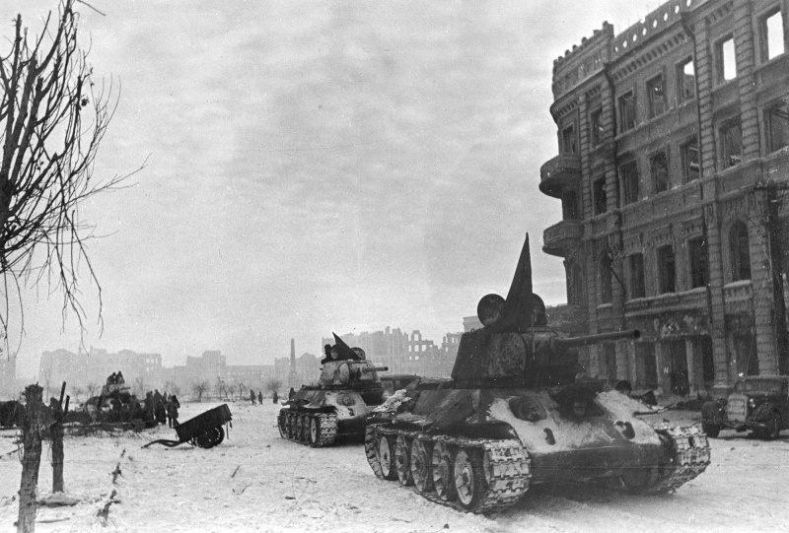
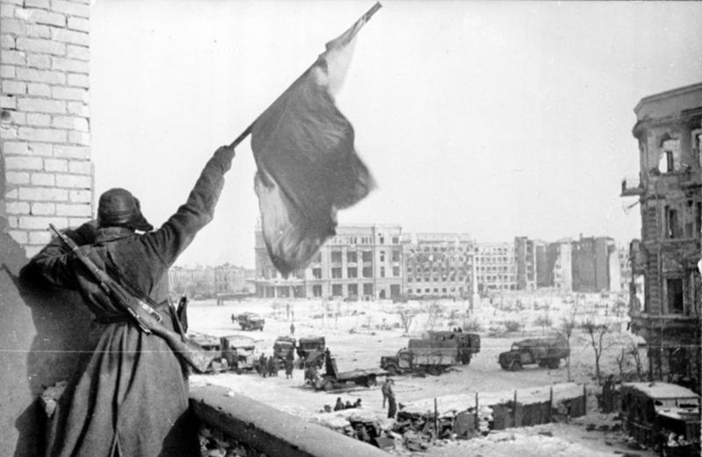
Сталинградская битва
Выполнила
воспитатель
МКДОУ №10 «Ивушка»
Гурова Н.В

Slide 2
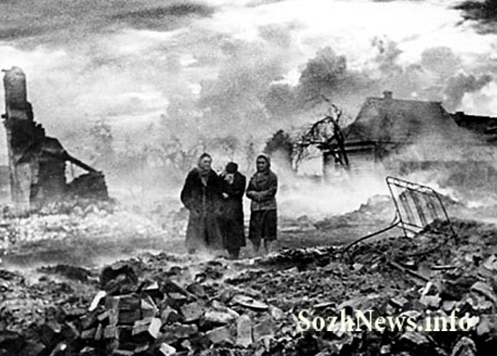
На нашу землю пришла война

Slide 3



Slide 4
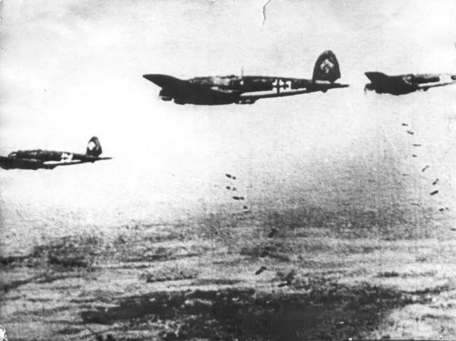
Фашистские самолеты

Slide 5
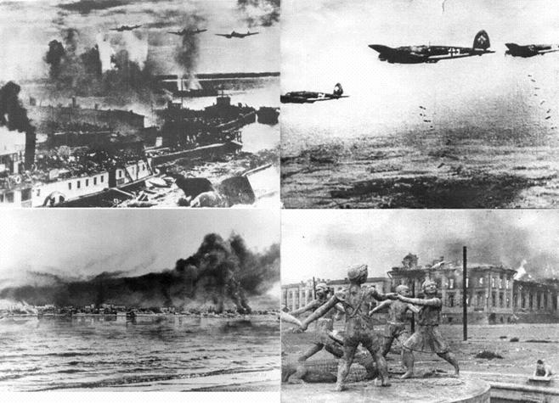
Сталинград и Волга в огне

Slide 6
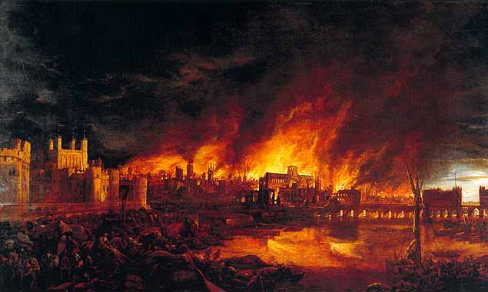
Город в огне
От рожденья земля
Не видала ни осады, ни битвы такой.
Содрогалась земля, и краснели поля
Всё пылало над Волгой рекой.

Slide 7
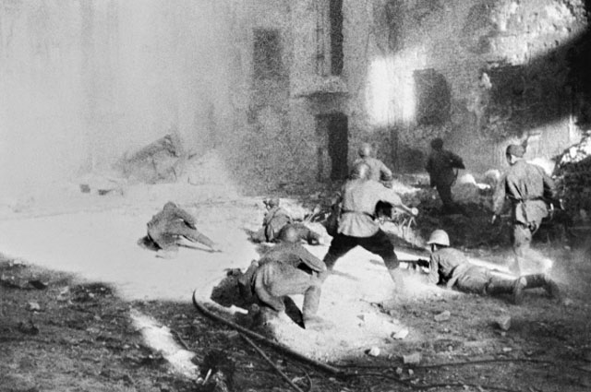
Ожесточенные бои за каждый дом

Slide 8
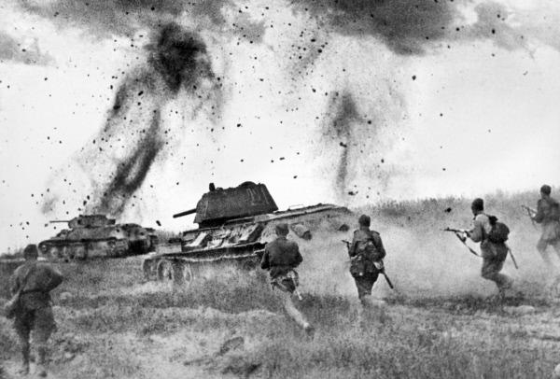
Бои за каждый клочок земли

Slide 9
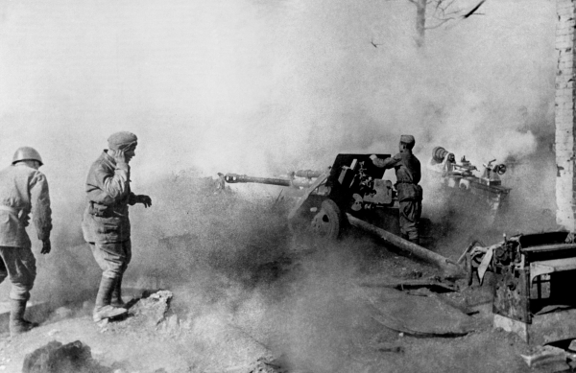
-Раскаленный, стальной здесь свирепствовал ад.
Но стоял как утес, советский солдат.
Был приказ: « Умереть! Но ни шагу назад!
Хоть сто раз умереть, но не сдать Сталинград

Slide 10
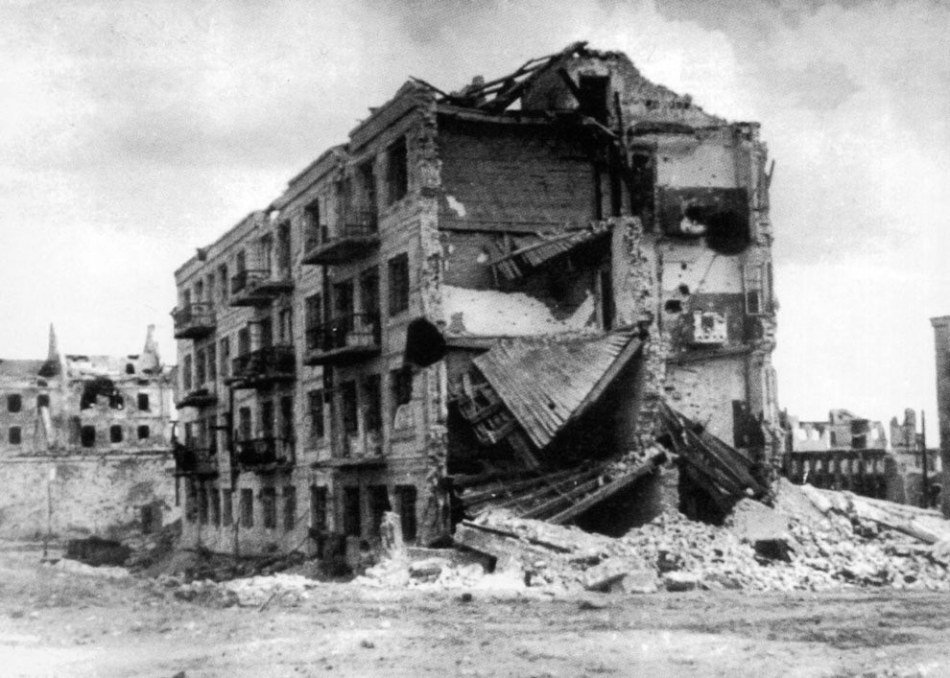
Место упорных боев
бывшая мельница и «Дом Павлова».

Slide 11
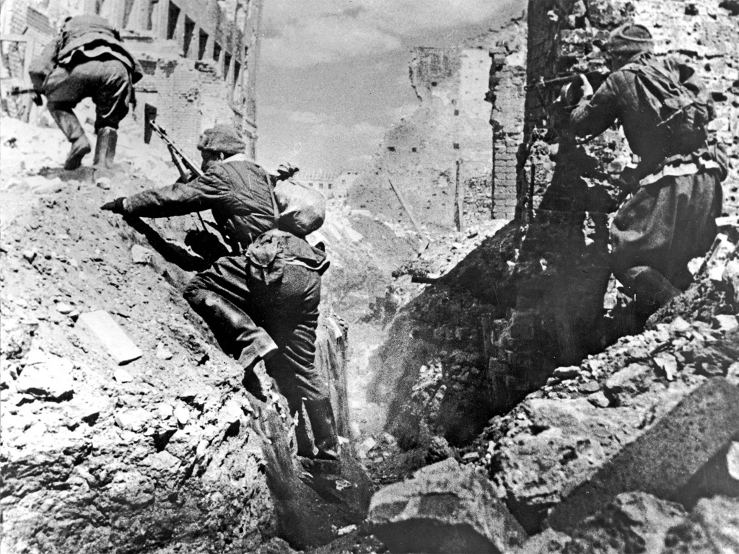
Пятьдесят восемь дней и ночей
Наши разведчики под командованием сержанта Павлова смогли отбить дом у фашистов. Мужественно обороняли этот дом гвардейцы. Неприступной крепостью сделали этот дом несколько солдат.
Их было всего двадцать, не хватало оружия, еды и воды.
Пятьдесят восемь дней и ночей защищали этот дом рубеж советские солдаты, отбивая атаки врага. На дом сыпались мины, снаряды. Немцам казалось, что ничего живого там уже не могло остаться, но наши солдаты выстояли.

Slide 12
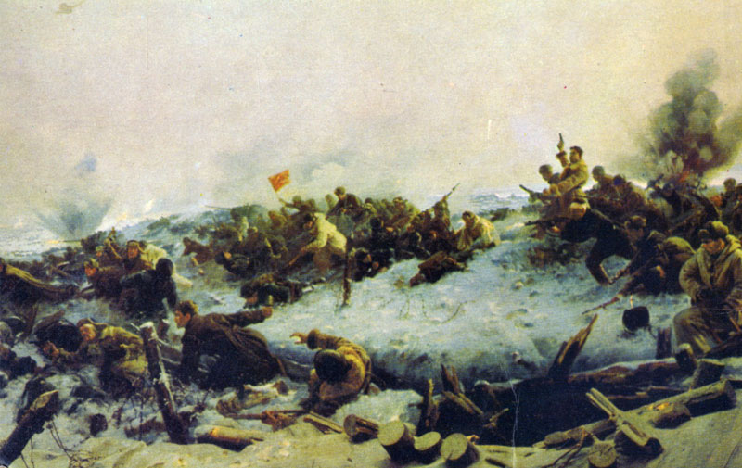
Мамаев курган стал центром этого смертного победного боя.

Slide 13
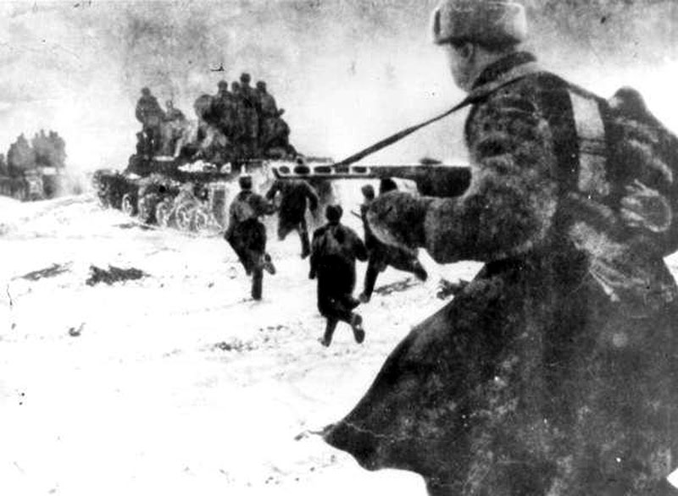
За Волгой для нас земли нет.

Slide 14
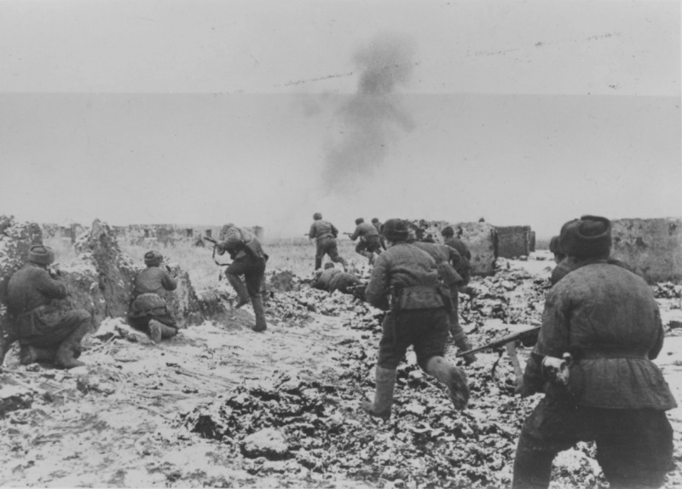
«Враг будет разбит, победа будет за нами»

Slide 15
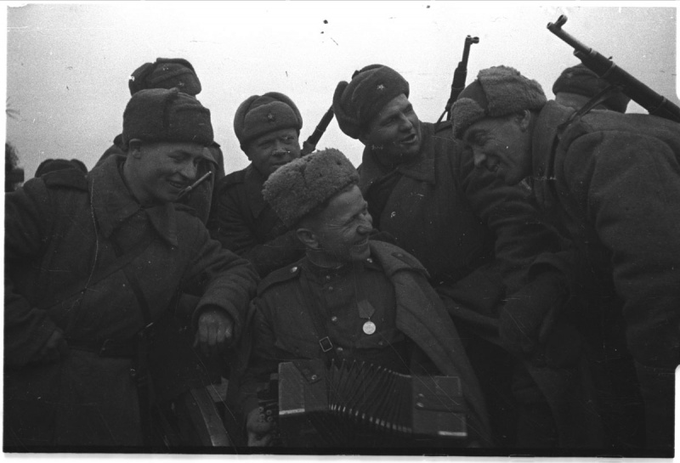
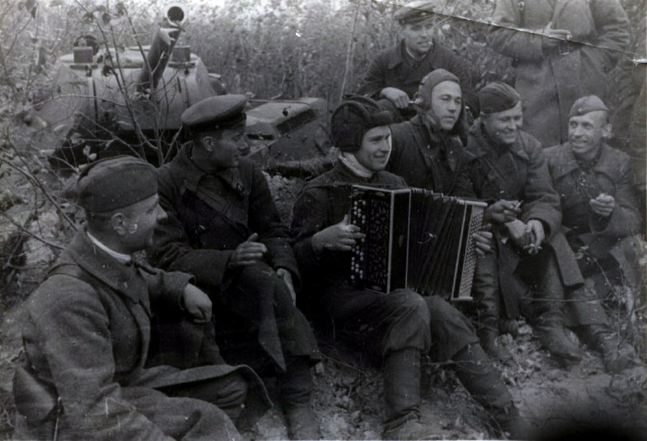
Солдаты любили петь и танцевать, ведь музыка придавала уверенности в победе.

Slide 16
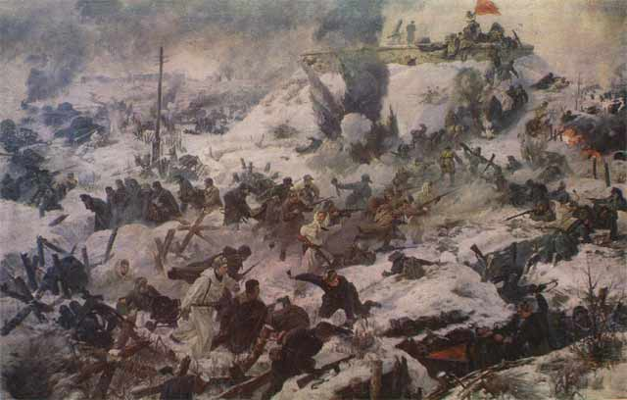

Slide 17
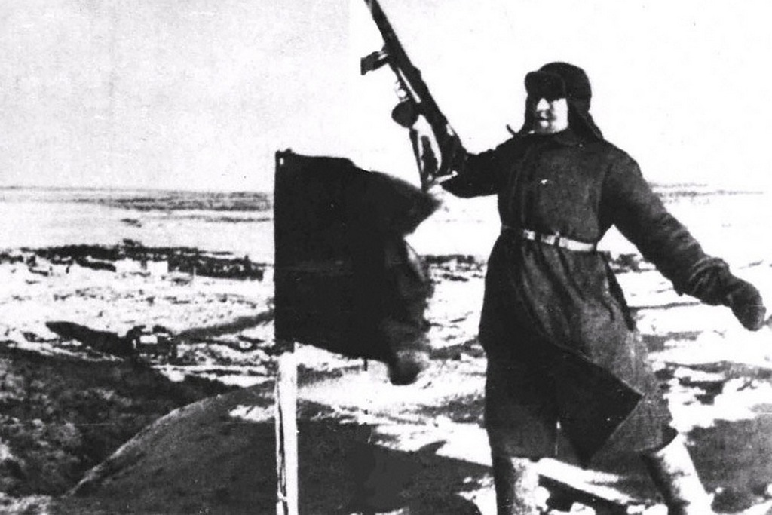
2 февраля радостная и долгожданная победа

Slide 18
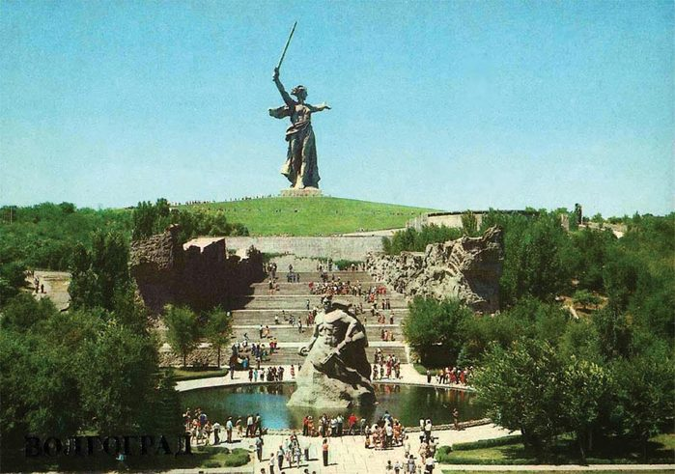
Над городом славным,
Над Волгой широкой,
Где грозно промчался войны ураган,
Стоит нерушимый и виден далеко.
Израненный в битве Мамаев курган.

Slide 19
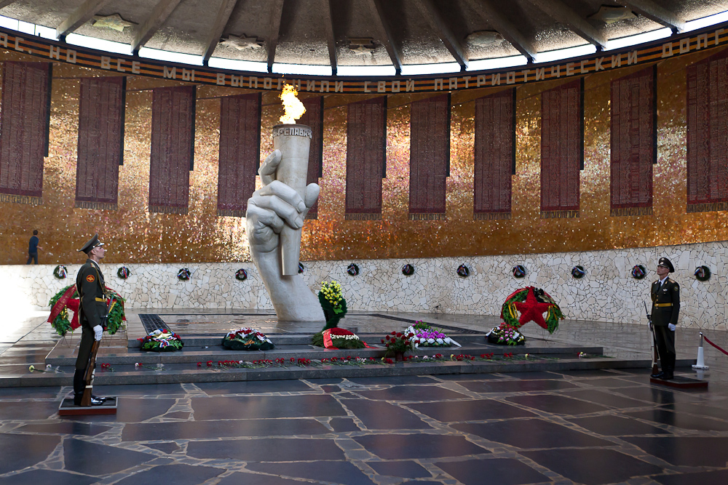

Slide 20
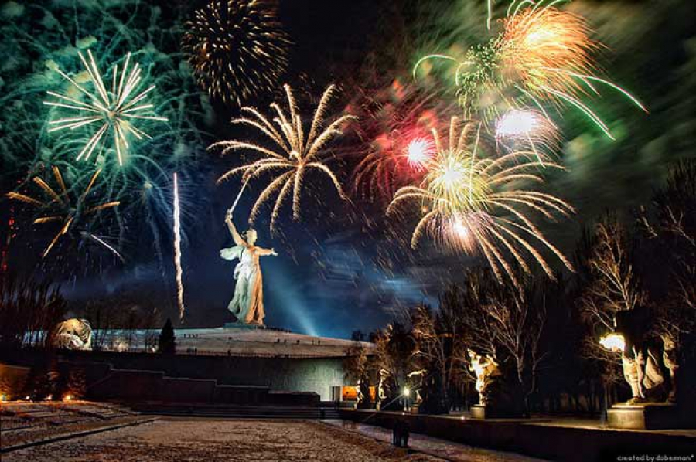
Подвиг Защитников Сталинграда бессмертен!!!
Вечная им Слава!!!

